Slide 1


2021
预借票据系统指南
西北师范大学财务处

Slide 2
预借票据系统
一、预借开票
二、到款开票
三、退票冲红

Slide 3
预借开票

Slide 4
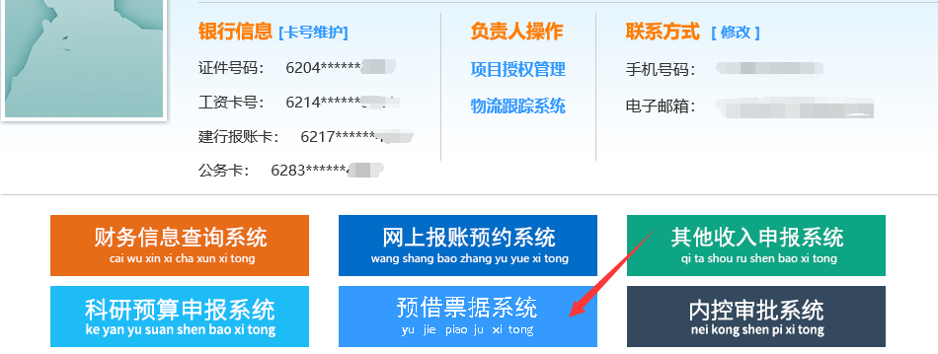
预借开票
1、登录财务网上综合服务平台，进入“预借票据系统”。

Slide 5
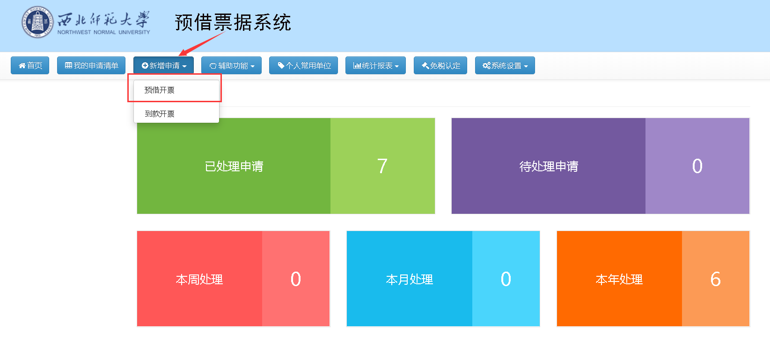
预借开票
2、点击“新增申请”，选择“预借开票”选项

Slide 6
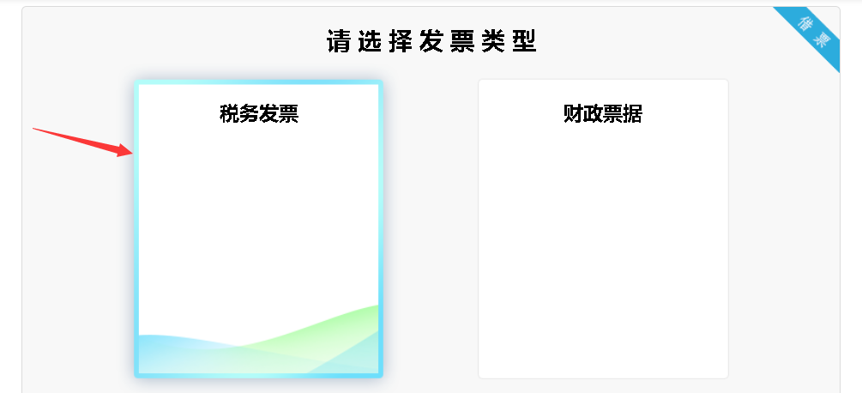
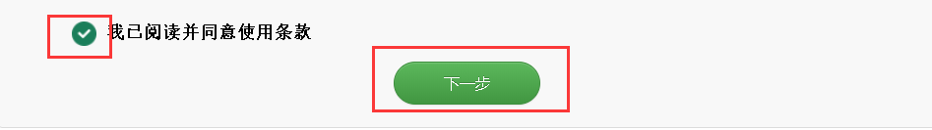
预借开票
3、发票类型选择“税务发票”，勾选“我已阅读”，点击“下一步”。

Slide 7
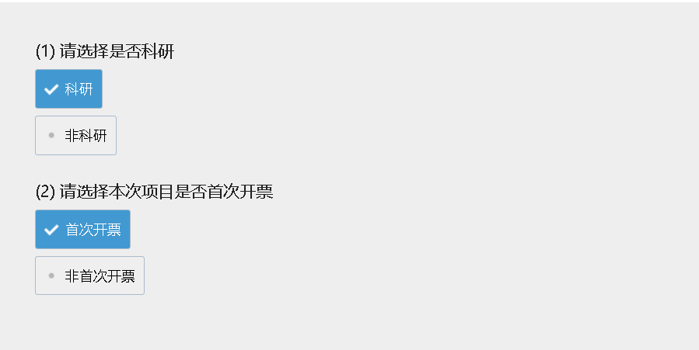
预借开票
4、根据实际情况选择“科研”、“非科研”和是否“首次开票”，然后点击右下角的“完成”。

Slide 8
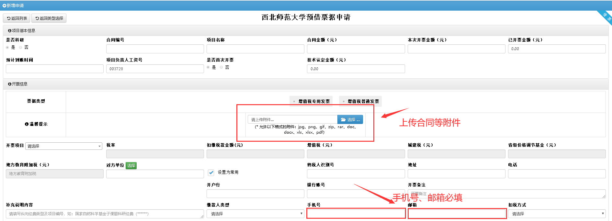
预借开票
5、进入票据申请单页面，填入数据。 手机号和邮箱必填。

Slide 9
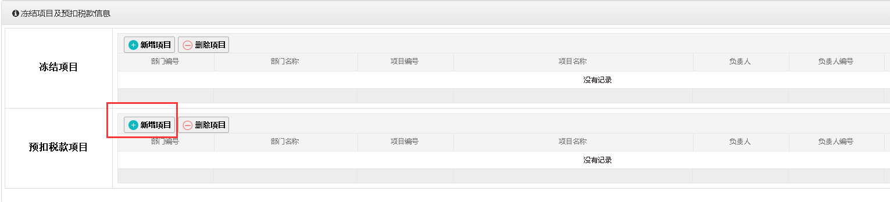
预借开票
6、扣税方式有“现金”和“项目冻结”两种，若选择“项目冻结”，则在预扣税款项目中点击“新增项目”，选择对应项目。
申请单点写完毕后点击保存。

Slide 10
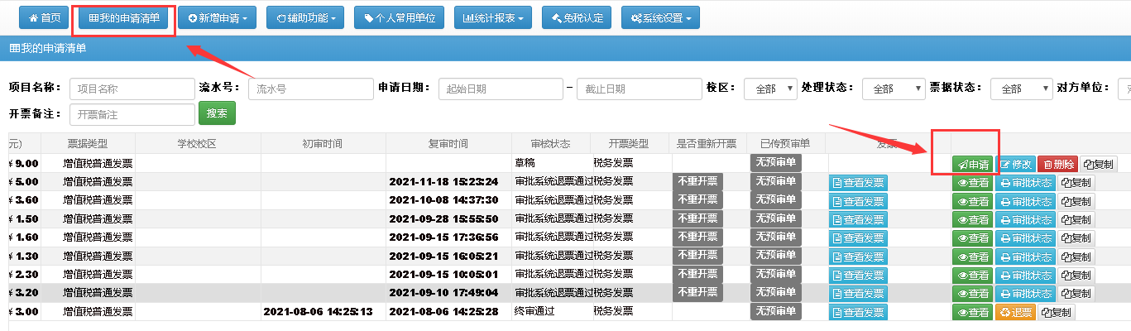
预借开票
7、点击“完成”后系统自动跳转到“我的申请单”，然后选择借票项目，点击”申请“。等待审批人在“内控审批系统”审批。

Slide 11
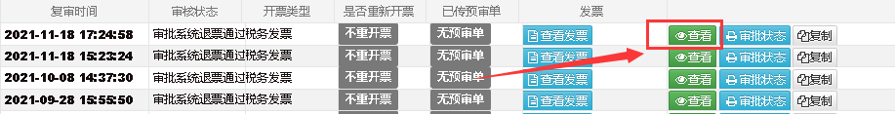
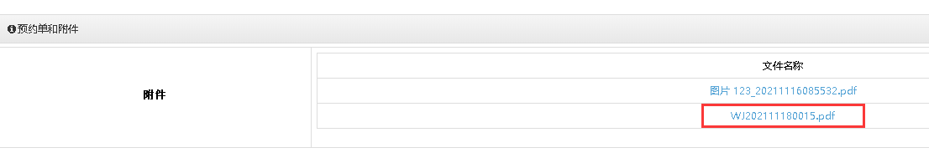
预借开票
8、打印申请单有两种方式，一是在“我的申请单中”，点击“查看”，在附件中点击有流水号的文件，打开后，点击右键“打印”即可。

Slide 12
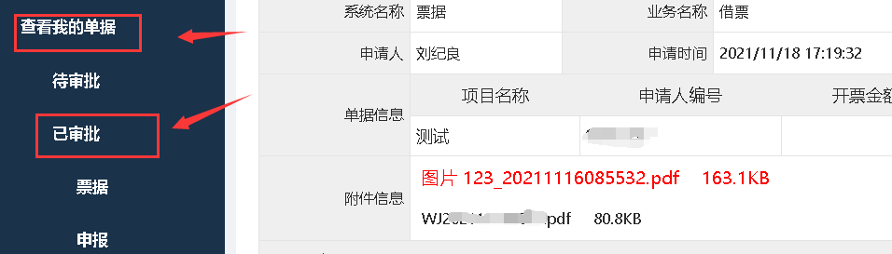
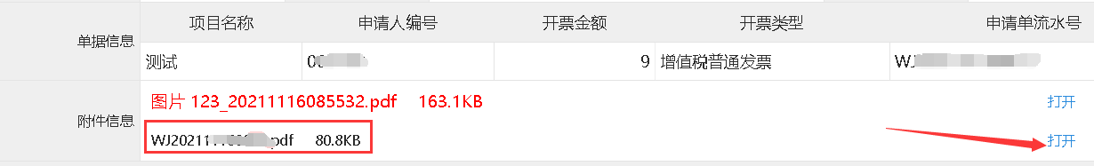
预借开票
9、打印申请单有两种方式，二是在“内控审批系统”，在“查看我的单据”中，在附件中点击有流水号的文件，打开后，点击右键“打印”即可。

Slide 13
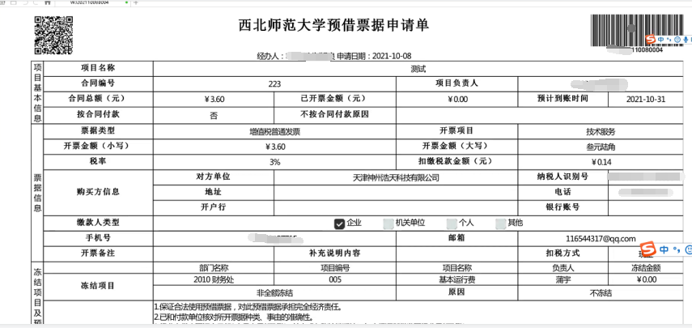
预借开票
10、预借票据申请单如下：

Slide 14
到款开票

Slide 15
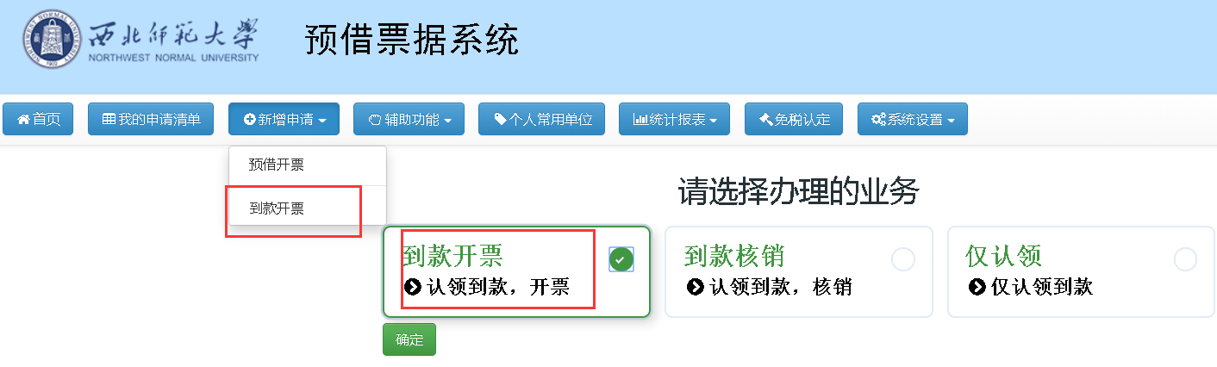
到款开票
1、点击“新增申请”，选择“到款开票”并勾选，点击“确定”。

Slide 16
到款开票
2、发票类型选择“税务发票”，勾选“我已阅读”，点击“下一步”。

Slide 17
到款开票
3、根据实际情况选择“科研”、“非科研”和是否“首次开票”，然后点击右下角的“完成”。

Slide 18
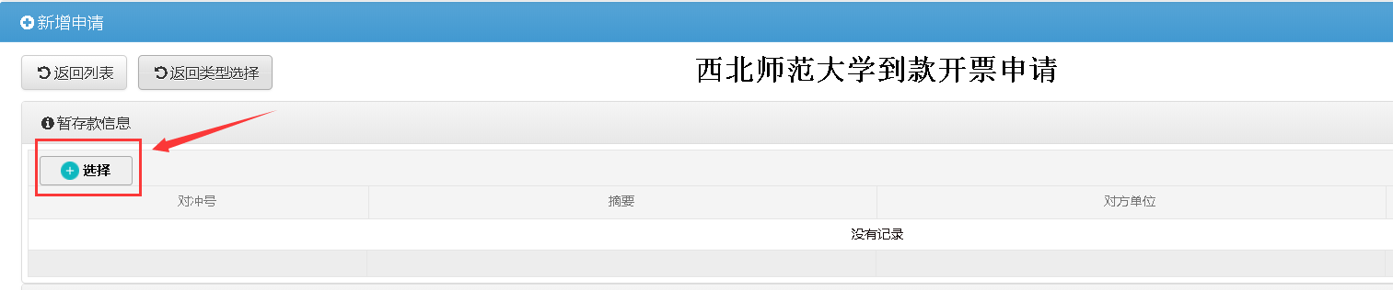
到款开票
4、选择“暂存款信息”，填写相应数据。其余同“预借开票”，不再赘述。

Slide 19
退票冲红

Slide 20
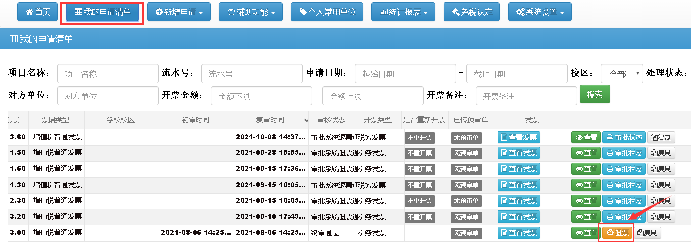
退票冲红
1、进入“我的申请单”，点击“退票”。

Slide 21
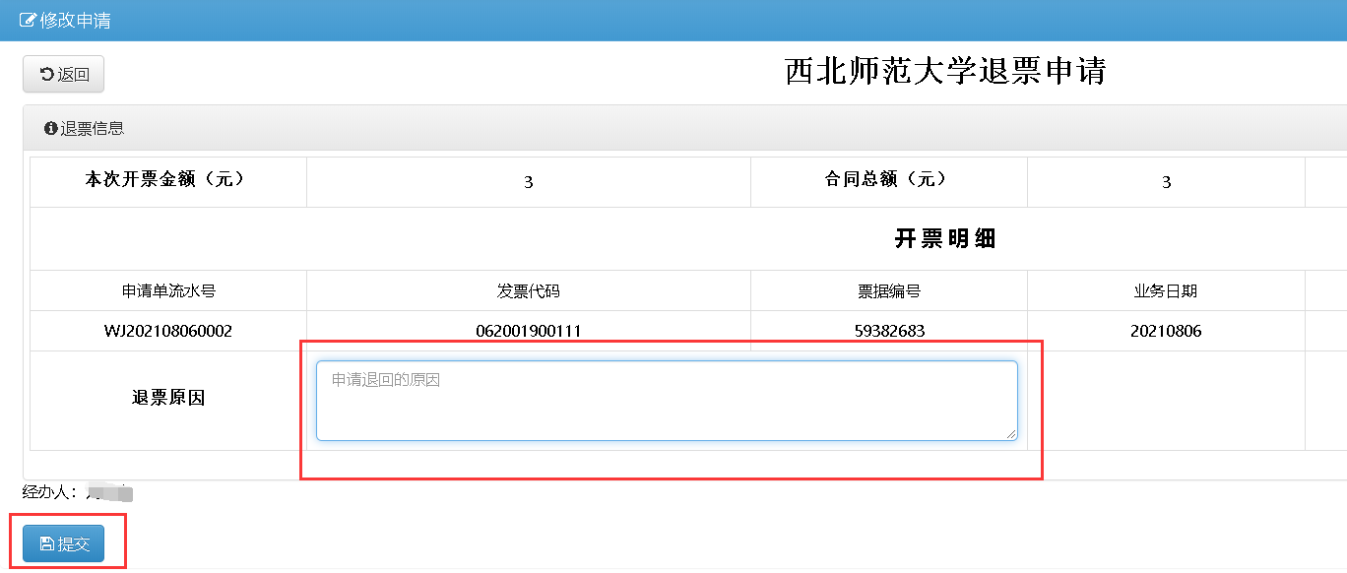
退票冲红
2、填入“退票原因”，点击“提交”

Slide 22
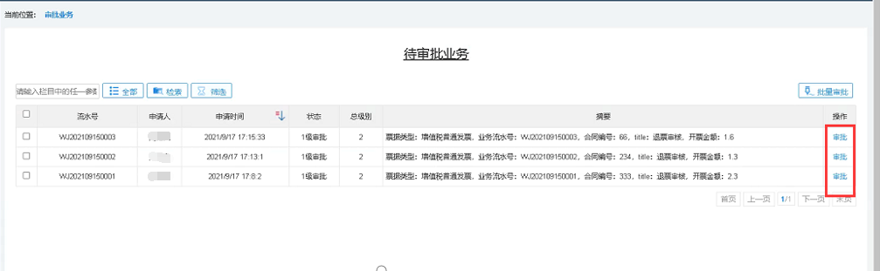
退票冲红
3、审批人进入“内控审批系统”，选择相应项目审批。

Slide 23
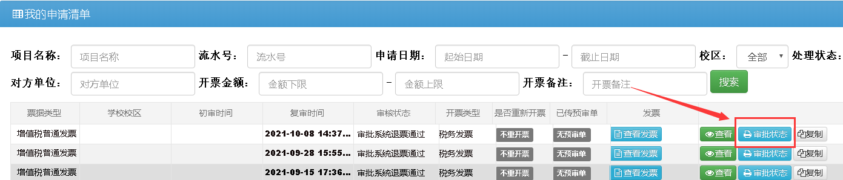
退票冲红
4、在“我的申请单中”，点击“审批状态”，可查看审批进度。

Slide 24
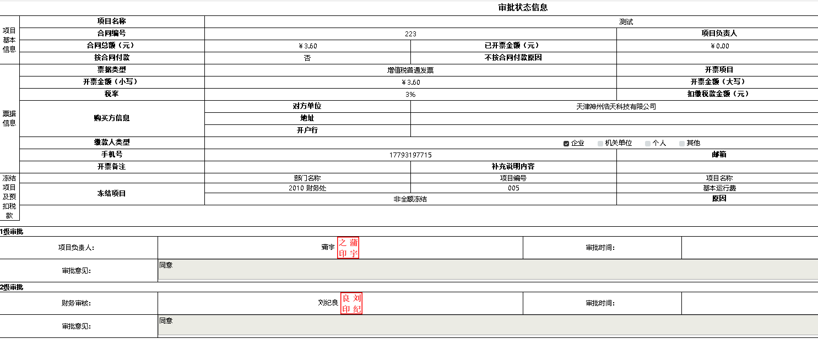
退票冲红
5、点击右键“打印”，即可打印申请单。

Slide 25
谢谢！

